Slide 1
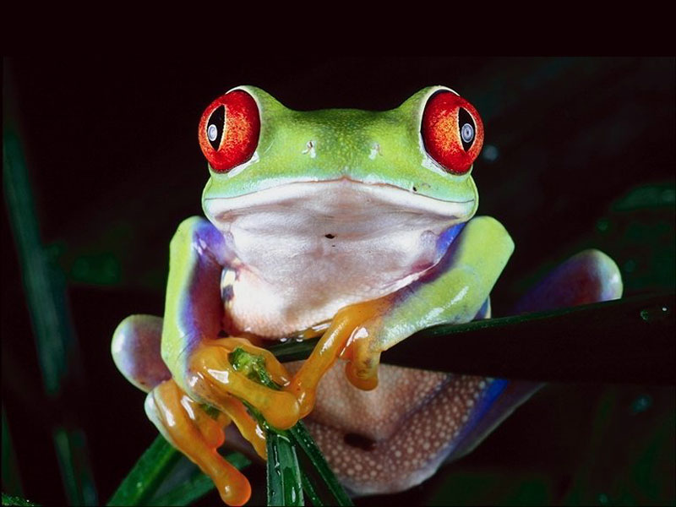
Особенности строения и жизнедеятельности земноводных
в двух средах обитения

Slide 2
Цель урока
Раскрыть особенности строения и жизнедеятельности земноводных, связанных с выходом животных на сушу и размножением в воде.
Показать многообразие земноводных.

Slide 3
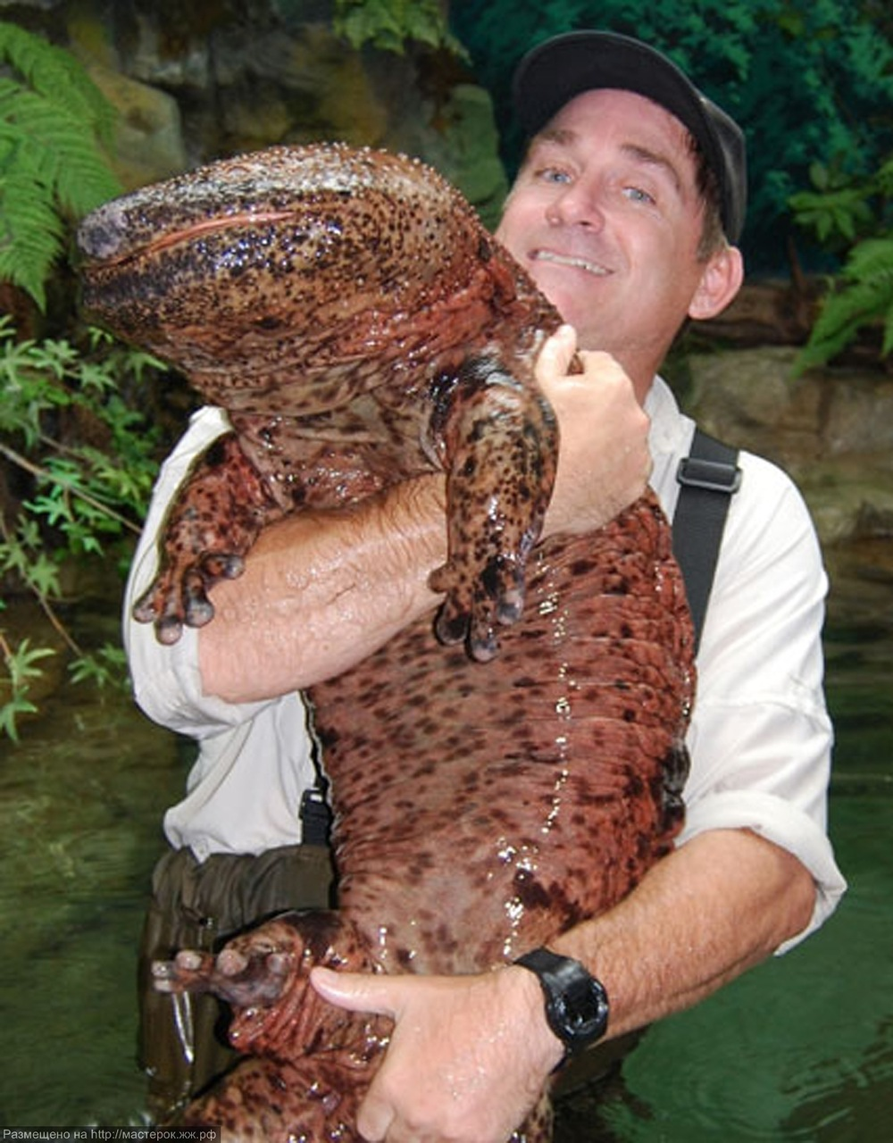
Самые крупные
Гигантская саламандра

Slide 4
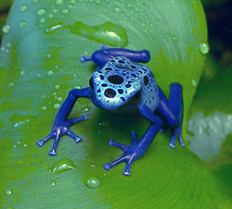
Самые мелкие
Лягушка - древолаз

Slide 5
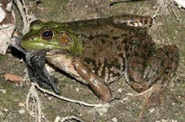
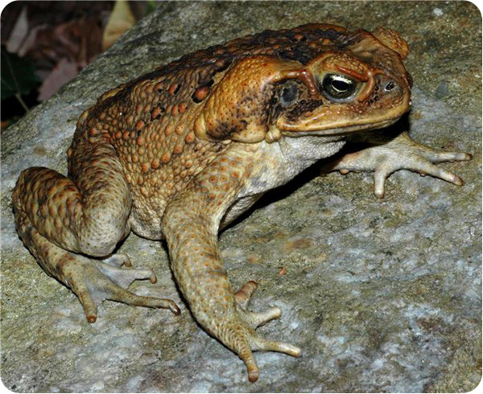
Наиболее плодовитые
Лягушка - бык
Жаба ага

Slide 6
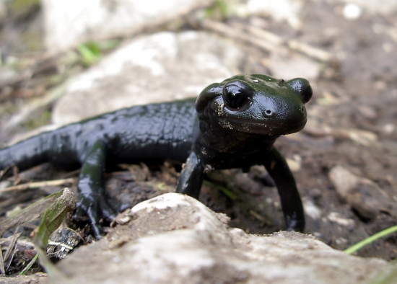
Наименее плодовитые
Альпийская саламандра

Slide 7
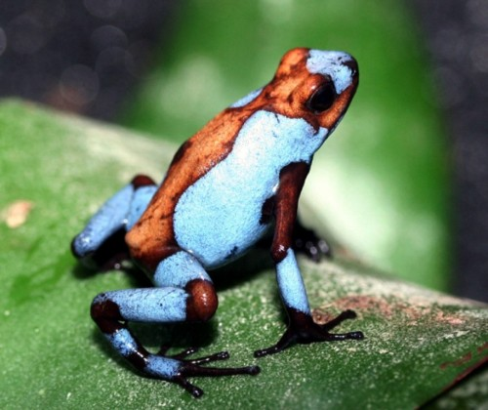
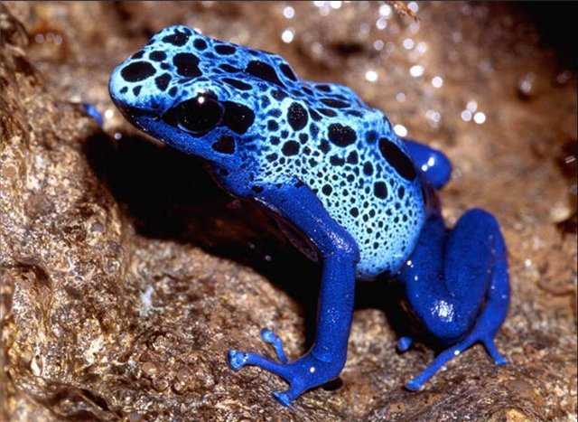
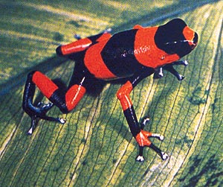
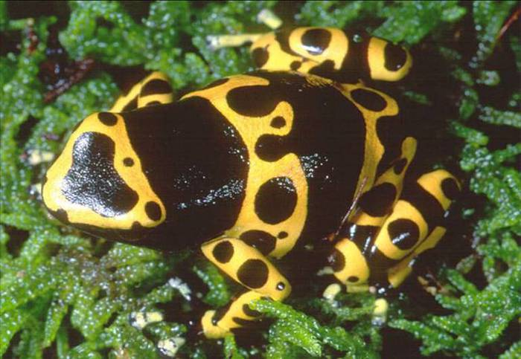
Самые ядовитые
Лягушки древолазы

Slide 8
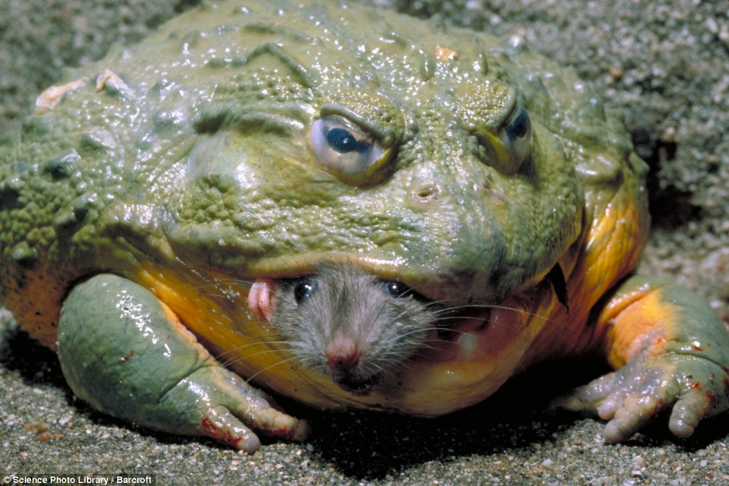
Самые горластые
Лягушка бык

Slide 9
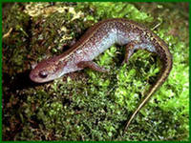
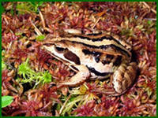
Самые северные земноводные
Сибирский углозуб
Остромордная сибирская лягушка

Slide 10
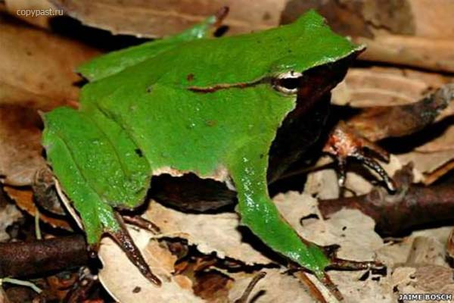
Самые заботливые
Ринодерма Дарвина

Slide 11
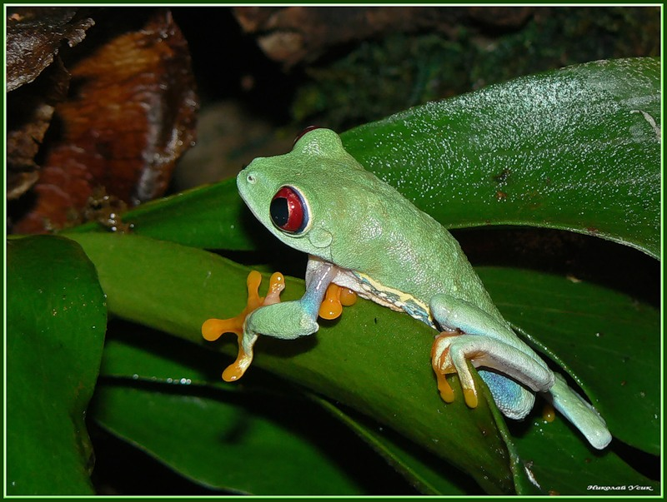
Травоядные
Южноамериканская квакша

Slide 12
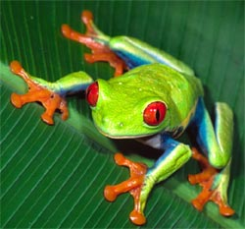
Летающие
Древесные квакши

Slide 14
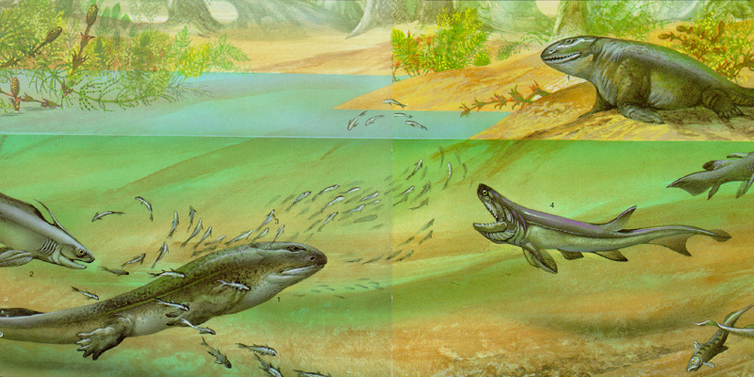
Палеозой

Slide 15
Внешнее строение лягушки
Ноздри
Глаза
Барабанная перепонка
Плечо
Кисть
Предплечье
Голень
Бедро
Стопа
Плавательная перепонка

Slide 16
Строение скелета лягушки
Череп
Позвоночник
Позвоночник
Тазовый пояс
Плечо
Бедро
Предплечье
Голень
Стопа
Кисть
Плечевой
пояс

Slide 17
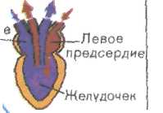
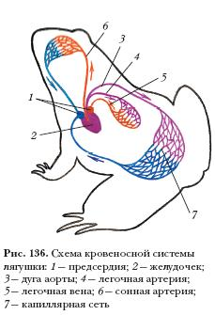
Кровеносная система
Сонная артерия
Дуга аорты
Легочная артерия
Легочная вена
Предсердие
Желудочек
Капиллярная сеть

Slide 18
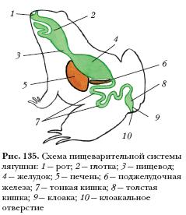
Пищеварительная система
Рот
Глотка
Желудок
Пищевод
Поджелудочная железа
Печень
Толстая кишка
Тонкая кишка
Клоака
Клоакальное отверстие

Slide 19
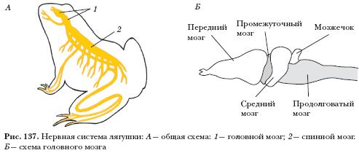
Строение нервной системы
Головной мозг
Спиной мозг
Передний
Схема головного мозга

Slide 20
Приспособление к жизни на суше
Они первыми из позвоночных научились дышать с помощью легких и вдохнули полной грудью живительный воздух нашей планеты(правда, в процессе дыхания у амфибий участвует и кожа).
Для более эффективного использования нового органа дыхания земноводные обзавелись вторым кругом кровообращения, а в сердце появилась дополнительная перегородка-оно стало трехкамерным.

Slide 21
3.Амфибии первыми встали на ноги. До этого на Земле ни у кого из позвоночных просто не было ног. Ноги земноводных имеют суставы и закреплены в теле с помощью поясов конечностей.
4.Земноводные научились поворачивать голову – у них есть шейный отдел позвоночника, правда, состоящий из одного позвонка.
5.Они первыми начали мигать – чтобы защитить глаза от повреждения и высыхания, у них появились подвижные веки.

Slide 22
6. Лягушки – первые «слюнтяи» планеты. Чтобы на суше можно было легко глотать сухую добычу, потребовалась смазка – слюна. Однако она не содержит пищеварительных ферментов.
7.Чтобы лучше слышать в воздушной среде, у амфибий появился новый орган – среднее ухо, закрытое гибкой мембраной – барабанной перепонкой – и снабженное специальными косточками для усиления и передачи возникающих колебаний. Научившись прилично слышать , амфибии первыми из наземных позвоночных приобрели и голосовой аппарат.

Slide 23
Приспособление к жизни в воде
1.Тонкая нежная кожа земноводных нуждается в постоянном увлажнении, поэтому амфибии живут в сырых местах и часто навещают водоемы. У многих лягушек пальцы на задних лапах соединены плавательной перепонкой.
2.Через влажную тонкую кожу легко осуществляется газообмен. Многие земноводные поглощают больше кислорода через кожу, чем через легкие, и могут долгое время оставаться под водой, не всплывая за новой порцией воздуха.
3.Икра лягушек и их личинки не могут противостоять высыханию, и размножение большей части амфибий возможно только в воде.

Slide 24
Проверка знаний
Выберите правильный ответ:
1. Рассмотрите внешний облик лягушки и выделите признак, указывающий на её приспособленность к обитанию в воде :
а) короткое тело, лишенное хвоста б) заостренная клиновидная голова
в) перепонка на задних конечностях
2. Признаки приспособленности лягушки
к наземному образу жизни :
а) широкое туловище б) наличие конечностей
в) клиновидная голова
3. Какое значение имеет слизь на теле лягушки?
а) помогает добывать пищу б) помогает передвигаться в воде
в) защищает организм от бактерий
4. Ноздри снабжены клапанами, которые открываются в такт дыханию. В воде же они постоянно закрыты. Какую роль играют клапанами в жизни лягушки?
а) защищают ноздри лягушки б) участвуют в дыхании на суше
в) необходимы для поиска пищи
5. Рассмотрите глаза лягушки, обратите внимание на наличие подвижных век. Признаком чего они являются?
а) приспособленности к жизни в воде б) хорошего зрения
в) наземного образа жизни
6. Почему, долго находясь под водой, лягушка не погибает, хотя у неё нет жабр?
а) в воде органом дыхания лягушки является кожа б) в воде лягушка расходует запас воздуха, который имеется в лёгких
в) в воде жизненные процессы в организме лягушки резко замедляются
7. Какая пара ног играет основную роль при движении лягушки на суше и в воде?
а) передняя
б) задняя

Slide 25
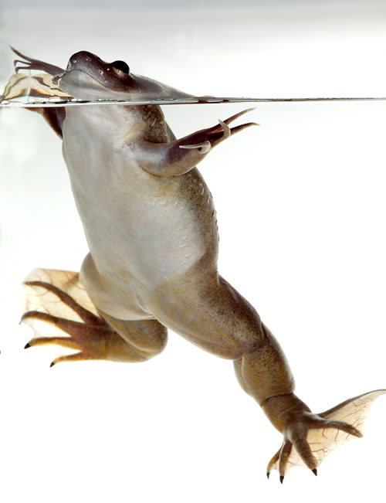
Проверка знаний
1. Рассмотрите внешний облик лягушки и выделите признак, указывающий на её приспособленность к обитанию в воде :
а) короткое тело, лишенное хвоста
б) заостренная клиновидная голова
в) перепонка на задних конечностях
Ответы:
а
б
в
а,б
а,в
б,в
а,б,в
Следующий вопрос

Slide 26
Верно

Slide 27
Неверно

Slide 28
2. Признаки приспособленности лягушки
к наземному образу жизни :
а) широкое туловище
б) наличие конечностей
в) клиновидная голова
Ответы:
а
б
в
а,б
а,в
б,в
а,б,в
Следующий вопрос

Slide 29
Верно

Slide 30
Неверно

Slide 31
Какое значение имеет слизь на теле лягушки?
а) помогает добывать пищу
б) помогает передвигаться в воде
в) защищает организм от бактерий
Ответы:
а
б
в
а,б
а,в
б,в
а,б,в
Следующий вопрос

Slide 32
Верно

Slide 33
Неверно

Slide 34
4. Ноздри снабжены клапанами, которые открываются в такт дыханию. В воде же они постоянно закрыты. Какую роль играют клапанами в жизни лягушки?
а) защищают ноздри лягушки
б) участвуют в дыхании на суше
в) необходимы для поиска пищи
Ответы
а
б
в
а,б
а,в
б,в
а,б,в
Следующий вопрос

Slide 35
Верно

Slide 36
Неверно

Slide 37
5. Рассмотрите глаза лягушки, обратите внимание на наличие подвижных век. Признаком чего они являются?
а) приспособленности к жизни в воде
б) хорошего зрения
в) наземного образа жизни
Ответы
а
б
в
а,б
а,в
б,в
а,б,в
Следующий вопрос

Slide 38
Верно

Slide 39
Неверно

Slide 40
6. Почему, долго находясь под водой, лягушка не погибает, хотя у неё нет жабр?
а) в воде органом дыхания лягушки является кожа
б) в воде лягушка расходует запас воздуха, который имеется в лёгких
в) в воде жизненные процессы в организме лягушки резко замедляются
Ответы
а
б
в
а,б
а,в
б,в
а,б,в
Следующий вопрос

Slide 41
Верно

Slide 42
Неверно

Slide 43
7. Какая пара ног играет основную роль при движении лягушки на суше и в воде?
а) передняя
б) задняя
Ответы
а
б
а,б
Результат

Slide 44
Верно

Slide 45
Неверно

Slide 46
Результат
1-2 правильных ответов – Отметка 2
3-4 правильных ответов – Отметка 3
5 правильных ответов – Отметка 4
6-7 правильных ответов – Отметка 5

Slide 47
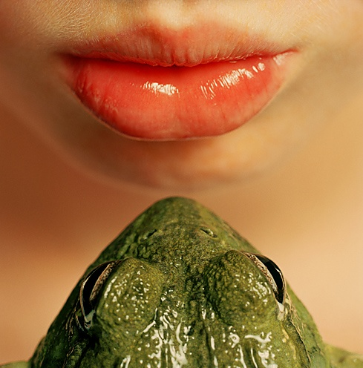
Берегите их!

